Slide 1



Výukový materiál
zpracovaný v rámci projektu
Registrační číslo projektu: CZ 1.07/1.4.00/21.1886
Šablona: 52 Sada: Př 7/12
Předmět: přírodopis
Ročník: 7.
Jméno autora (vč. titul): Mgr. Petr Střížek
Škola – adresa: ZŠ Ústí nad Labem – Hluboká 150

Slide 2
OBOJŽIVELNÍCI
PRACOVNÍ LIST
Klíčová slova: skokan hnědý, ropucha obecná, rosnička zelená, pulec …
Anotace: pomocí úkolů ověřování znalostí z obojživelníků + správné řešení

Slide 3
1. Urči druhy našich obojživelníků a rozděl je do skupin ocasatí a bezocasí.
???
???
???
???
???
???
???

Slide 4
2. Podle charakteristického znaku urči druh našeho obojživelníka.
Pestře zbarvené bříško a bradavičnatou kůži má _______________.
Černou kůži se žlutými skvrnami má ______________.
Prsty zakončené přísavnými terčíky má _______________.
Zavalité tělo s krátkými končetinami má _______________.
Pohlavní dimorfismus v době rozmnožování (sameček má vysoký hřeben) má __________________.
Silně vyvinuté zadní končetiny, délka skoku až 1 m, hnědé zbarvení má _________________.
Ozvučené měchýřky v koutcích úst mají v době rozmnožování samečkové __________________.

Slide 5
3. Rozděl naše žáby podle toho, kde žijí:
kuňka žlutobřichá, ropucha obecná, skokan hnědý, skokan zelený, rosnička zelená
stromové
pozemní
vodní

Slide 6
4. Opiš text a doplň chybějící slova.
Obojživelníci mají lebku s páteří spojenou ---------. V ústní dutině obojživelníků je -----.
Pulec dýchá -------.
Z těla do srdce jde krev -----------, z plic do srdce jde krev ----------, ze srdce do těla jde krev -------, a proto musejí dospělí obojživelníci dýchat i ----.

Slide 7
5. Opiš a doplň tabulku.
 | MLOCI A ČOLCI | ŽÁBY
OPLOZENÍ
PULCI DÝCHAJÍ
VÝVIN KONČETIN U PULCŮ
OCAS

Slide 8
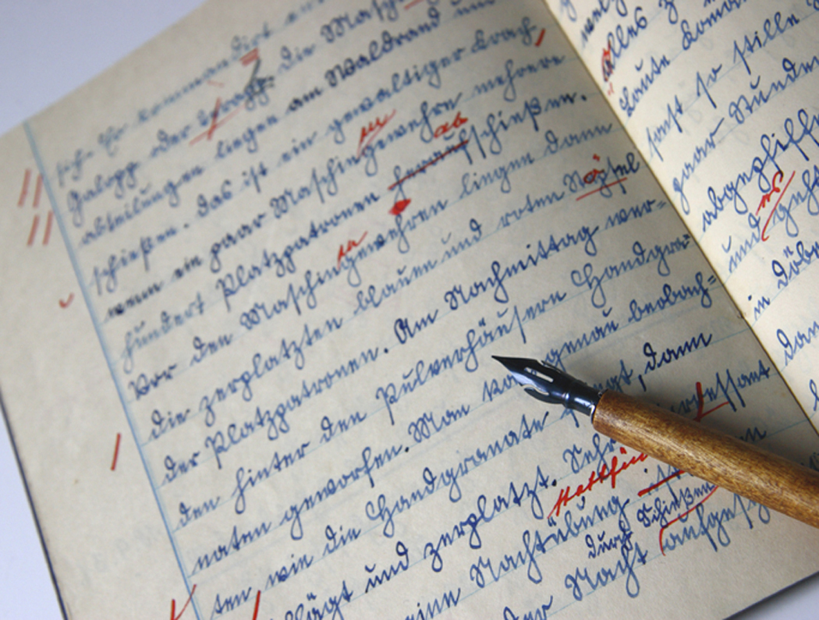
KONTROLUJEME:
Obr.1

Slide 9
1. Urči druhy našich obojživelníků a rozděl je do skupin ocasatí a bezocasí.
Ropucha obecná - bezocasá
Skokan hnědý - bezocasý
Rosnička obecná - bezocasá
7 BODŮ
Čolek horský - ocasatý
ropucha zelená - bezocasá
Skokan zelený - bezocasý
Mlok skvrnitý - ocasatý

Slide 10
2. Podle charakteristického znaku urči druh našeho obojživelníka
Pestře zbarvené bříško a bradavičnatou kůži má KUŇKA ŽLUTOBŘICHÁ.
Černou kůži se žlutými skvrnami má MLOK SKVRNITÝ.
Prsty zakončené přísavnými terčíky má ROSNIČKA ZELENÁ.
Zavalité tělo s krátkými končetinami má ROPUCHA OBECNÁ.
Pohlavní dimorfismus v době rozmnožování (sameček má vysoký hřeben) má ČOLEK HORSKÝ.
Silně vyvinuté zadní končetiny, délka skoku až 1 m, hnědé zbarvení má SKOKAN HNĚDÝ.
Ozvučené měchýřky v koutcích úst mají v době rozmnožování samečkové SKOKANA ZELENÉHO.
7 BODŮ

Slide 11
3. Rozděl naše žáby podle toho, kde žijí:
kuňka žlutobřichá, ropucha obecná, skokan hnědý, skokan zelený, rosnička zelená
stromové
rosnička zelená
pozemní
ropucha obecná
skokan hnědý
vodní
skokan zelený
kuňka žlutobřichá
5 BODŮ

Slide 12
4. Opiš text a doplň chybějící slova.
Obojživelníci mají lebku s páteří spojenou POHYBLIVĚ. V ústní dutině obojživelníků je JAZYK.
Pulec dýchá ŽÁBRAMI.
Z těla do srdce jde krev ODKYSLIČENÁ, z plic do srdce jde krev OKYSLIČENÁ, ze srdce do těla jde krev SMÍŠENÁ, a proto musejí dospělí obojživelníci dýchat i KŮŽÍ.
7 BODŮ

Slide 13
5. Opiš a doplň tabulku.
8 BODŮ
 | MLOCI A ČOLCI | ŽÁBY
OPLOZENÍ | VNITŘNÍ | VNĚJŠÍ
PULCI DÝCHAJÍ | ŽÁBRAMI | ŽÁBRAMI
VÝVIN KONČETIN U PULCŮ | NARŮSTAJÍ NEJPRVE PŘEDNÍ | NARŮSTAJÍ NEJPRVE ZADNÍ
OCAS | ZACHOVÁN | ODPADÁ

Slide 14
HODNOCENÍ
34-31
23 -15
14-7
6-0
30-24
1
2
3
4
5

Slide 15
ZDROJE:
není-li uvedeno jinak, vlastní práce autora
Obrázek 1 použitý v prezentaci je dostupný pod licencí Microsoft Office 2007.com
Obrázky se souhlasem Renaty Daňkové

